Slide 1
Online παραγγελία και παράδοση φαγητού ‘El Food’

Slide 2
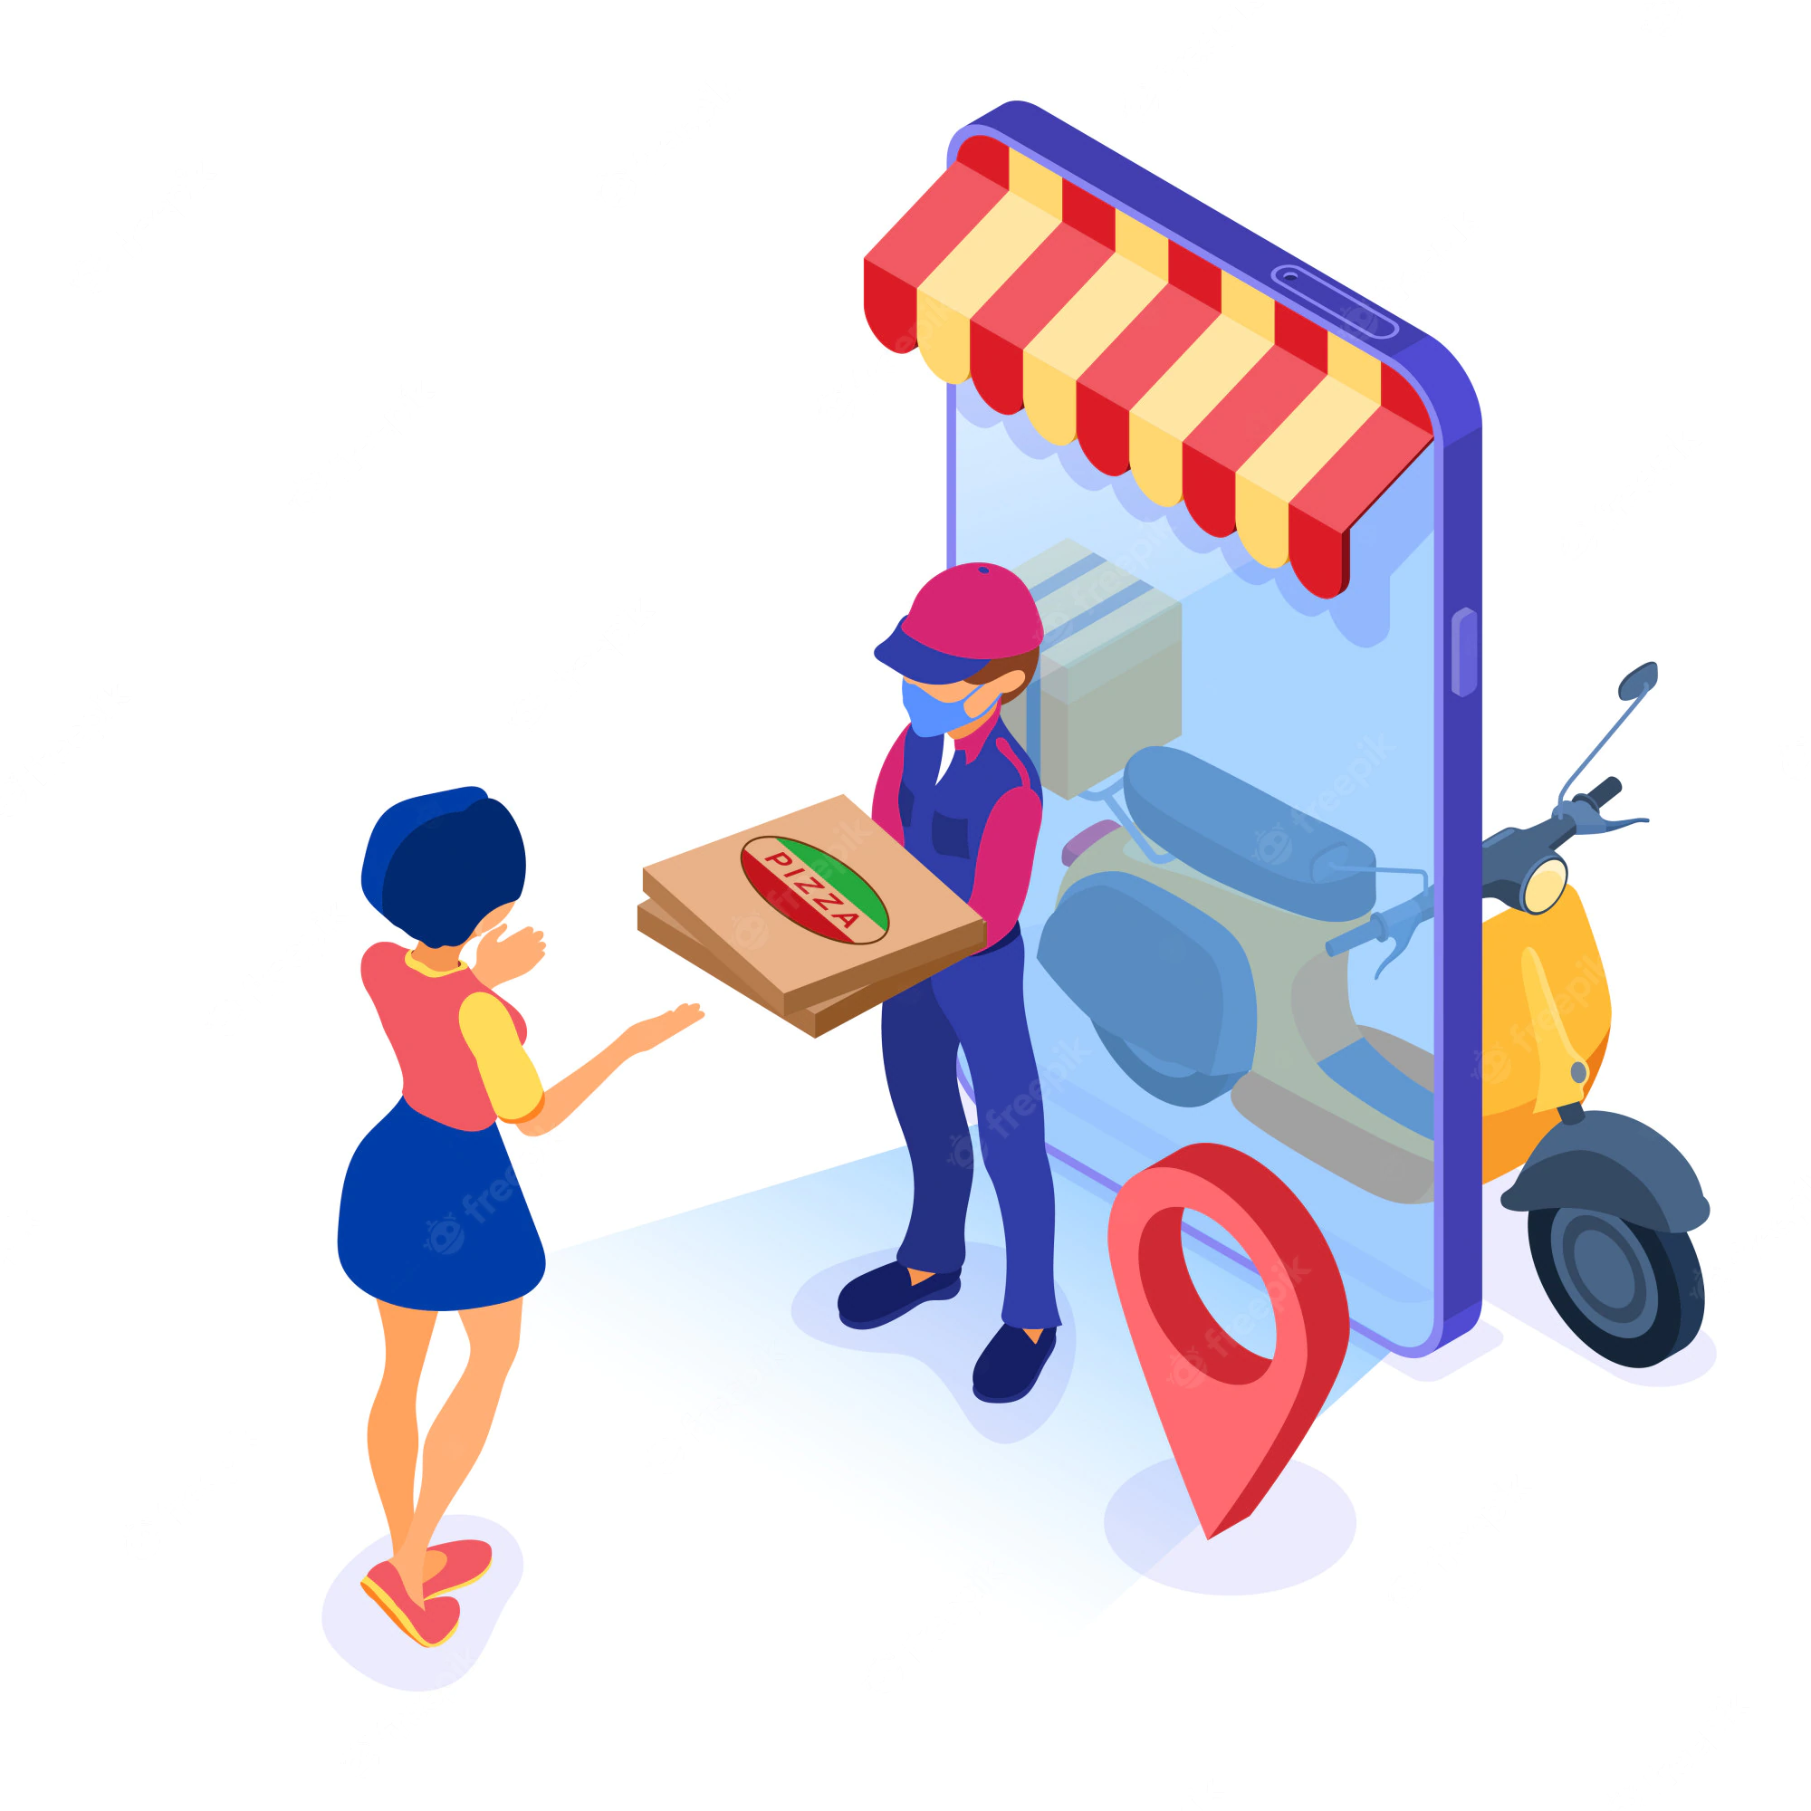
Ο “Μικρόκοσμος” μας
Σκοπός μας είναι η δημιουργία ιστοσελίδας για εταιρεία ηλεκτρονικής παραγγελίας και παράδοσης φαγητού.
Υπάρχουν 4 κύριες οντότητες, οι πελάτες, οι διαχειριστές, τα καταστήματα και οι παραγγελίες.
Ο πελάτης μπορεί να αναζητήσει κατηγορίες, προϊόντα ή καταστήματα και να πραγματοποιήσει παραγγελίες.
Τα καταστήματα προσφέρουν προϊόντα.
Οι παραγγελίες περιέχουν τα προϊόντα επιλογής, τη διεύθυνση αποστολής, τον τρόπο πληρωμής και άλλα.
Οι διαχειριστές διαχειρίζονται το κατάστημά τους και τις παραγγελίες του.

Slide 3
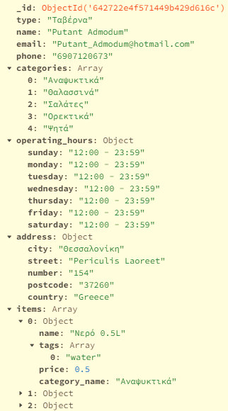
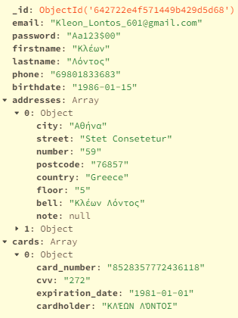
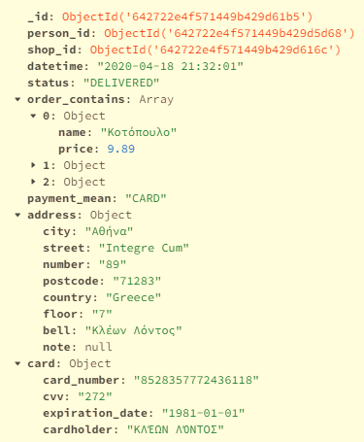
Βάση δεδομένων
Shops Document
Persons Document
Orders Document
Στοιχεία
καταστήματος
Προσωπικά στοιχεία
πελάτη
Κατηγορίες
καταστήματος
Προϊόντα παραγγελίας
Ωράριο
καταστήματος
Διευθύνσεις
πελάτη
Διεύθυνση αποστολής
Διεύθυνση
καταστήματος
Κάρτες
πελάτη
Κάρτα πληρωμής
(εάν ο πελάτης πλήρωσε με κάρτα)
Προϊόντα
καταστήματος

Slide 4
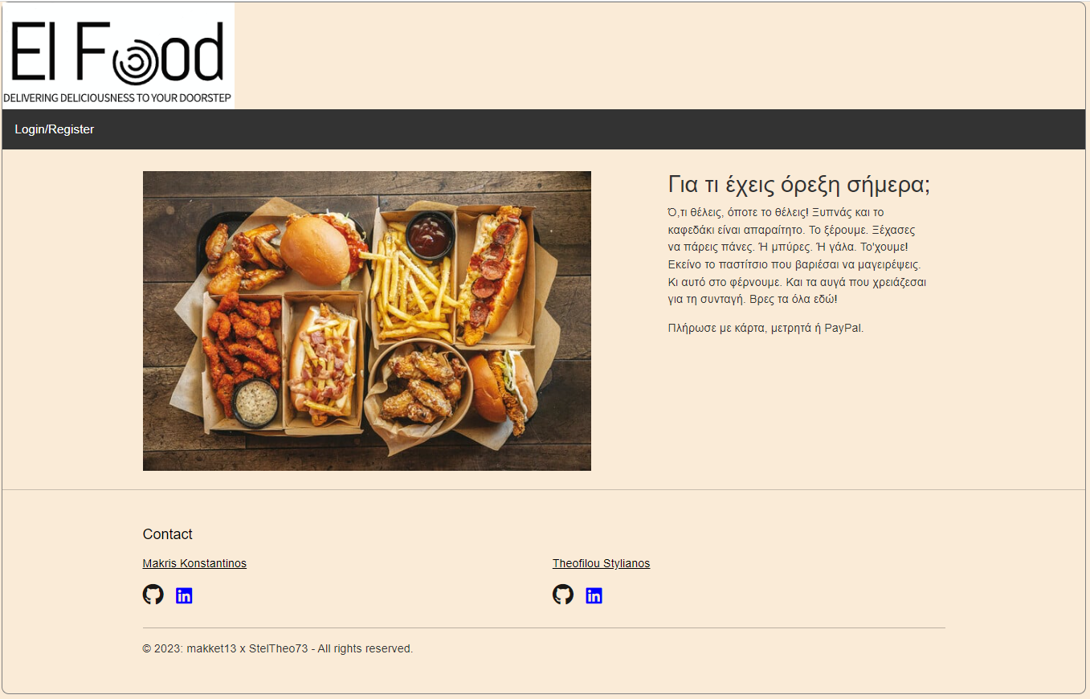
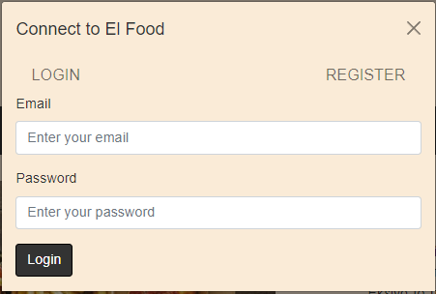
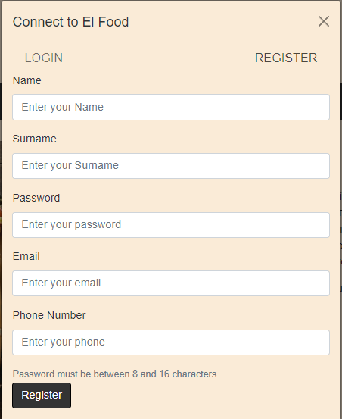
Σελίδα Σύνδεσης
Ο πελάτης συνδέεται με τα στοιχεία του ή δημιουργεί ένα νέο λογαριασμό.
Ο διαχειριστής μπορεί μόνο να συνδεθεί. Δεν είναι δυνατή η προσθήκη ενός λογαριασμού με δικαιώματα διαχειριστή μέσω της ιστοσελίδας.
Μετά τη σύνδεση/εγγραφή επιτρέπεται η είσοδος στη σελίδα.

Slide 5
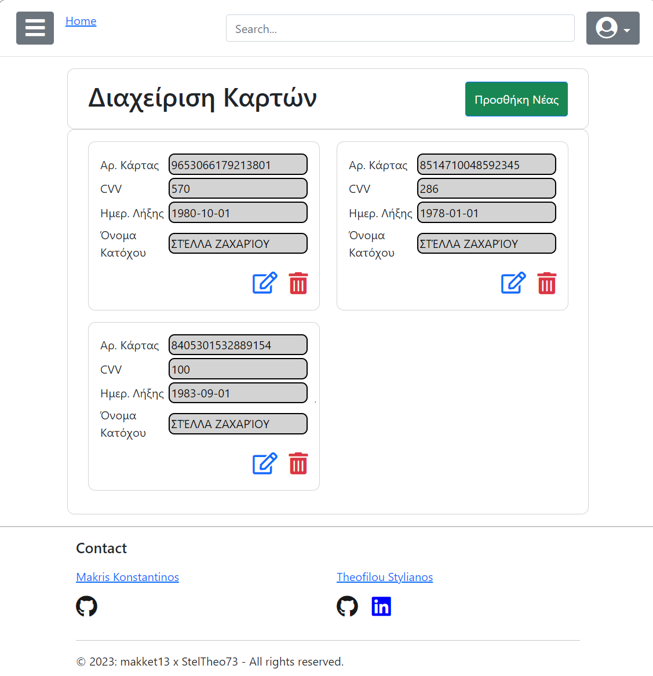
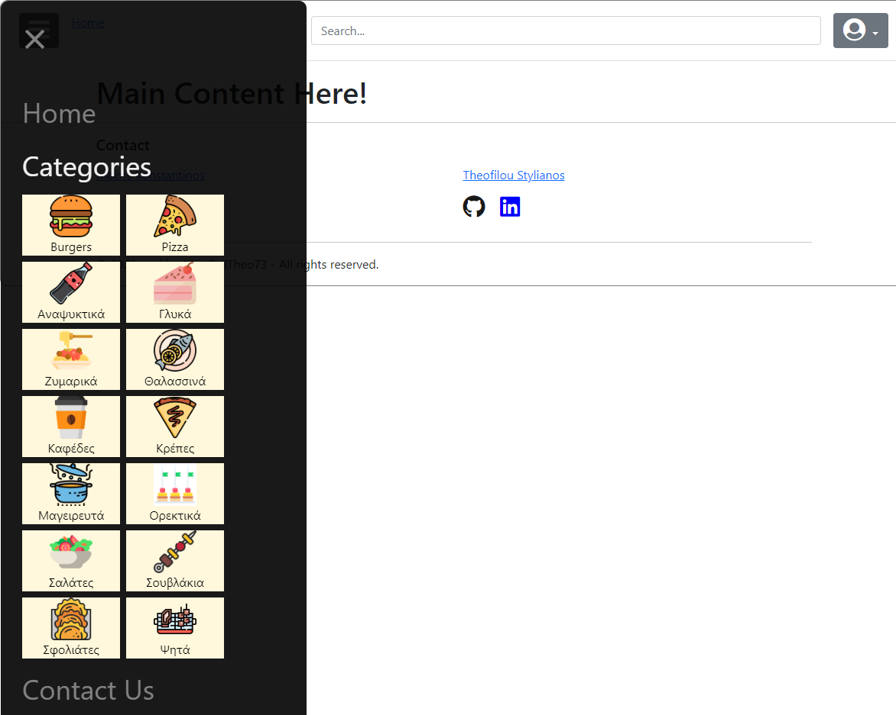
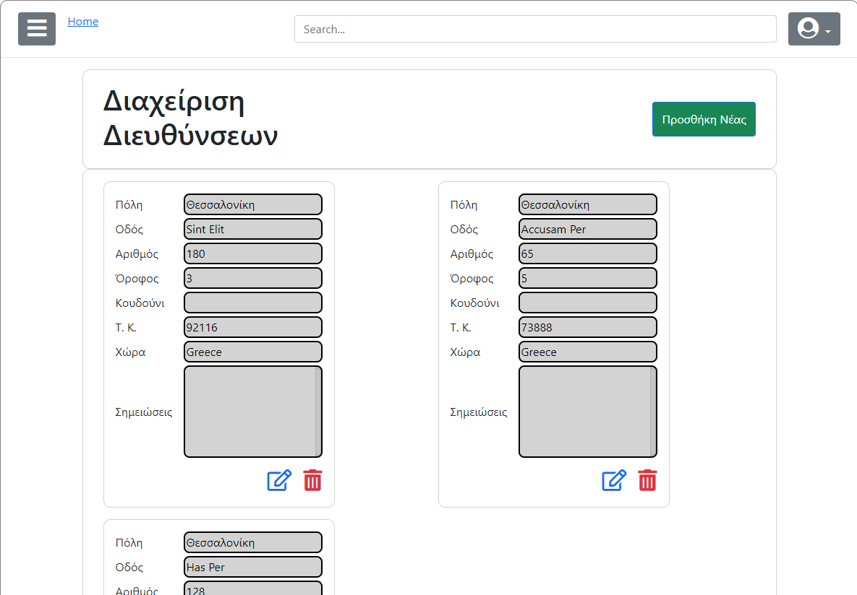
Παραδείγματα σελίδων
Σελίδα διαχείρισης καρτών
Σελίδα διαχείρισης διευθύνσεων
Πλαϊνό μενού

Slide 6

Δυνατότητες Πελατών
Σύνδεση/Εγγραφή στην πλατφόρμα.
Online παραγγελία.
Επιλογή διεύθυνσης αποστολής και τρόπου πληρωμής.
Κριτική μετά από κάθε παραγγελία.
Προβολής ιστορικού παραγγελιών.
Επεξεργασία και διαγραφή του προφίλ.
Αποθήκευση διευθύνσεων και καρτών.

Slide 7

Δυνατότητες διαχειριστών
Ο κάθε διαχειριστής συσχετίζεται με ένα κατάστημα.
Προβολή και διαχείριση παραγγελιών. (π.χ. Αποδοχή, Απόρριψη, Αλλαγή κατάστασης)
Διαχείριση των προϊόντων του καταστήματος (π.χ. Προσθήκη, Αφαίρεση, Αλλαγή τιμής)
Τροποποίηση του ωραρίου και των υπολοίπων στοιχείων του καταστήματος.

Slide 8
Ευχαριστούμε!!
Ερωτήσεις ;;
Μπορείτε να μας βρείτε:
up1072791@upnet.gr
up1080591@upnet.gr

